Slide 1
TRƯỜNG TIỂU HỌC PHÚC LỢI
TUẦN 3
Toán
Bài 7: Ôn tập về đo lường

Slide 2
CHỦ ĐỀ 1: ÔN TẬP VÀ BỔ SUNG
BÀI 7: ÔN TẬP VÀ ĐO LƯỜNG

Slide 3
YÊU CẦU CẦN ĐẠT
- Xác định được cân nặng của một số đồ vật dựa vào cân đồng hồ.
- Thực hiện được phép tính với số đo đại lượng (kg, l).
- Xem được giờ trên đồng hồ.

Slide 4
Luyện tập

Slide 5
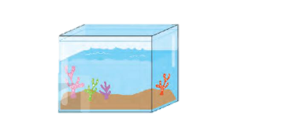
Ôn tập về hình học
1
a, Mỗi đồ vật dưới đây có dạng hình khối gì?
Rô – bốt hút bụi
Bể cá
Quả địa cầu
Khối ru - bích
0.5 秒延迟符，无
意义，可删除.

Slide 6
1
a, Mỗi đồ vật dưới đây có dạng hình khối gì?
Khối trụ
Khối lập phương
Khối hộp chữ nhật
Khối cầu

Slide 7
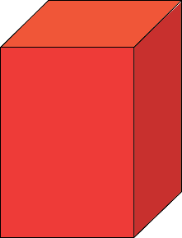
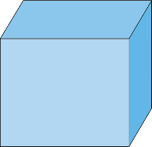
1
b, Chọn hình thích hợp đặt vào dấu “?”
?
C.
D.
A.
B.

Slide 8
2
Nêu tên ba điểm thẳng hàng có trong hình vẽ bên.
A
Ba điểm thẳng hàng có trong hình vẽ bên là:
A, N, B
A, M, C
N, O, C
M, O, B
N
M
O
B
C

Slide 9
Con ốc sên bò đến cây chuối theo đường gấp khúc ABCD.
Tính độ dài quãng đường ốc sên phải bò?
3

Slide 10
Con ốc sên bò đến cây chuối theo đường gấp khúc ABCD.
Tính độ dài quãng đường ốc sên phải bò?
3
Bài giải
Con ốc sên phải bò quãng đường dài số xăng-ti-mét để đến cây chuối là:
125 + 380 + 300 = 805 (cm)
Đáp số: 805 cm

Slide 11
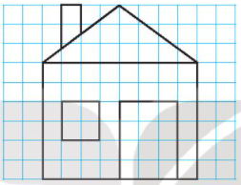
4
Vẽ hình (theo mẫu)

Slide 12
5
Chọn câu trả lời đúng
Trong hình bên có bao nhiêu hình tứ giác?
A. 3 hình B. 4 hình
C. 5 hình D. 6 hình

Slide 13
Thank you

